Slide 1
Малі тіла сонячної системи
Презентація
Учениці 11-В класу
Фоміної Вікторії

Slide 2
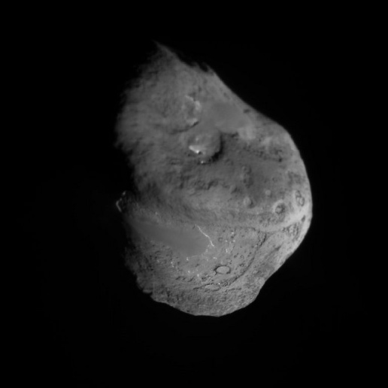
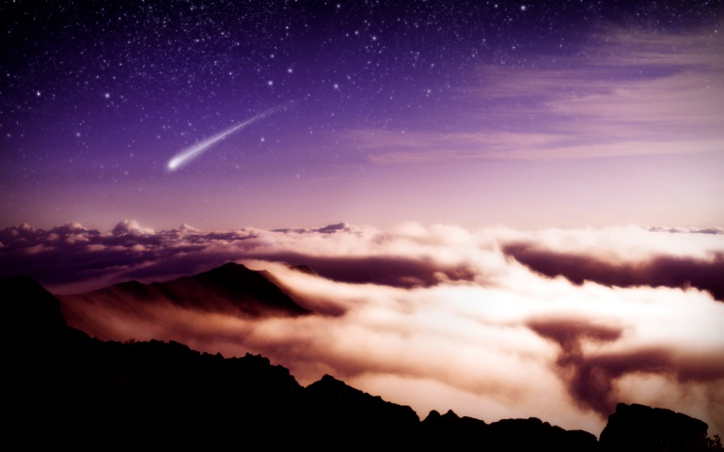
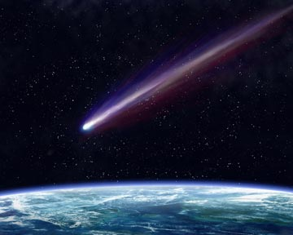
Малі тіла сонячної системи
Астероїди
Комети
Метеори й метеорити

Slide 3
Астероїди
Астероїд – “зіркоподібний”
Імена астероїдів – назви божеств, відомих людей, часто спереду вказують рік відкриття
розміри від 1 км до 1500 км;
відсутня атмосфера і гідросфера;
різна форма: від кульової до сигароподібної;
різна структура поверхні, здатність відбивати світло;
різні періоди осьового обертання: від декількох годин до декількох діб.
Загальна кількість астероїдів – 30-50 тисяч, розміром більше 200 км – близько 30 штук, від 80 до 200 км – близько тисячі.
Найбільший астероїд – Церера, радіус 470 км.
Найближчі до Сонця астероїди – Фаетон і Ікар, найбільш віддалений – Хірон.
На астероїді Гаспра є магнітне поле.

Slide 4
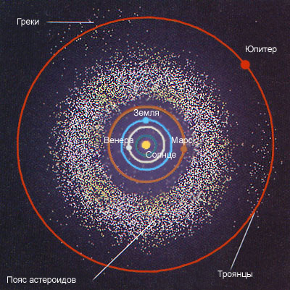
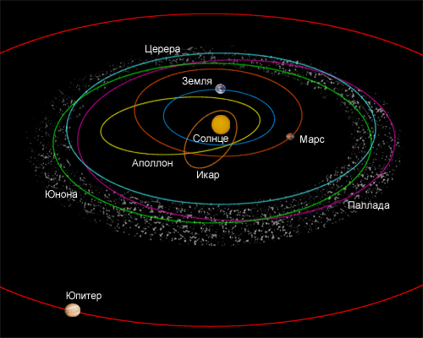
Орбіти астероїдів

Slide 5
Орбіти астероїдів
Орбіти 100 найкрупніших астероїдів, що перетинають орбіту Землі, показану червоним еліпсом

Slide 6
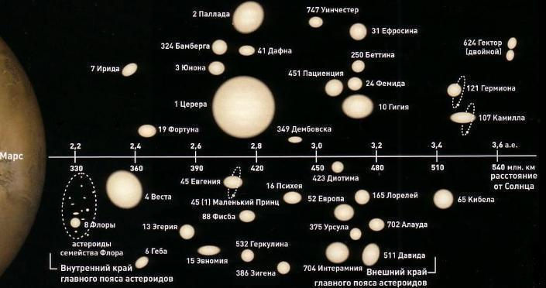
Астероїди

Slide 7
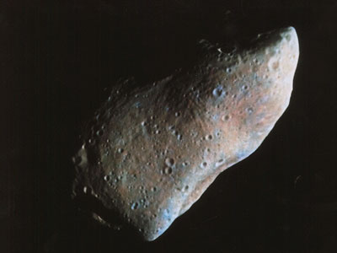
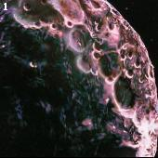
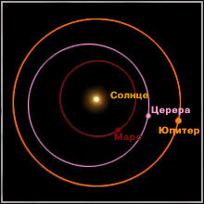
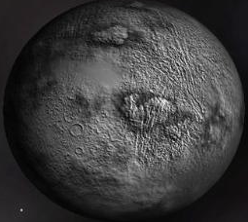
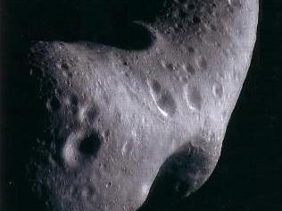
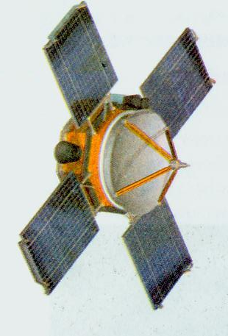
Астероїди
Астероїд Гаспра. Має кратери розміром до 160 м. Має магнітне поле.
Найбільший астероїд - Церера. Діаметр – близько 1030 км. За гіпотезою має чистий лід.
Астероїд Ерос – перший астероїд, який досліджений космічною станцією NEAR

Slide 8
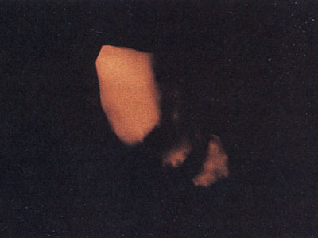
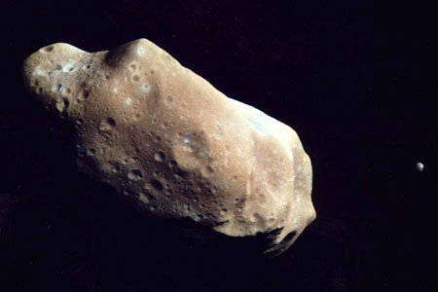
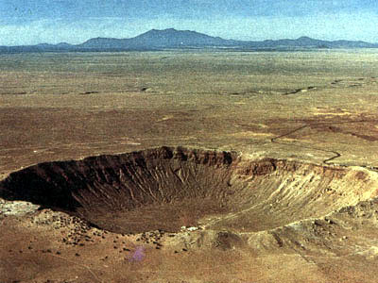
Астероїди
Тутатіс – подвійний астероїд
Астероїд Іда (40 км) та її супутник Дактиль (1,5 км). Обертається на відстані 100 км від Іди
Небезпека: близько тисячі астероїдів мають орбіти, які перетинають орбіту Землі
Аризонський кратер – утворився від падіння небесного тіла вагою 10 000т

Slide 9
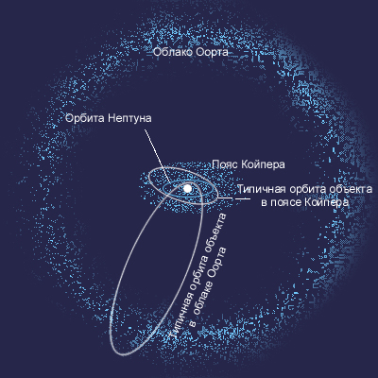
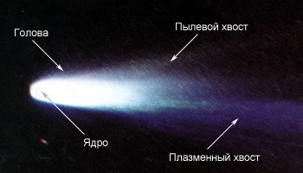
Комети
Комета – “довговолоса”, називають іменами вчених, які їх відкрили
мають ядро і хвіст;
рухаються по дуже витягнутих, еліпсоподібних орбітах навколо Сонця;
переважна більшість комет знаходяться в хмарі Оорта (10¹² – 10¹³ штук) та поясі Копейра (35 тис. розмірами більше 100 км, інших – близько 1 млрд.)

Slide 10
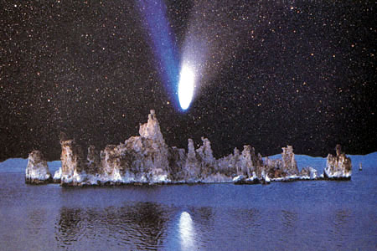
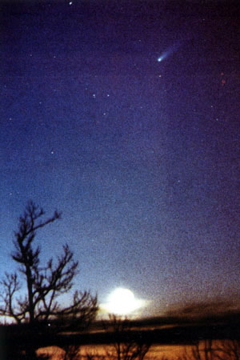
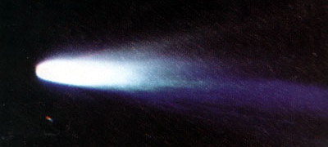
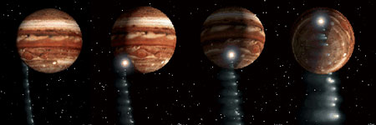
Комети
Комета Хейла-Боппа, 1997 рік
Ядро та хвіст комети Галлея
Комета Галлея в небі над штатом Джорджія, 1986 рік. Період обертання навколо Сонця – 76 років
Зіткнення комети Шумейкера-Леві-9 з Юпітером, 1992 рік

Slide 11
Комета видима в Австралії, 2007 рік

Slide 12
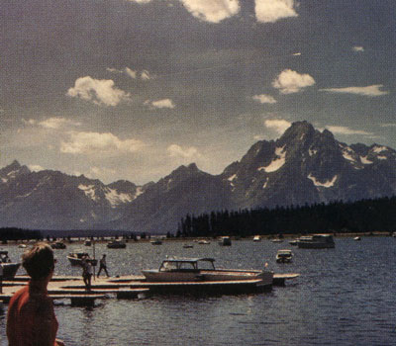
Метеори й метеорити
Метеор – світлове явище, що виникає на висоті від 80 до 130 км при вторгненні в земну атмосферу метеорних тіл (шматків каменю або скупчення космічного пилу).
Боліди – особливо яскраві метеори.
Метеорити – метеорні тіла, які досягають Землі.
Радіант – точка на небі, з якої розлітаються метеори.
Метеорні потоки:
Персеїди (20 липня – 20 серпня);
Ліріди (середина квітня);
Леоніди (середина листопада).
Спостереження боліда в штаті Вайомінг, 1972 рік (час 101 с).

Slide 13
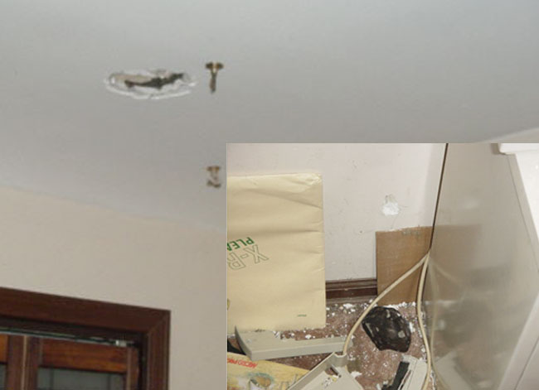
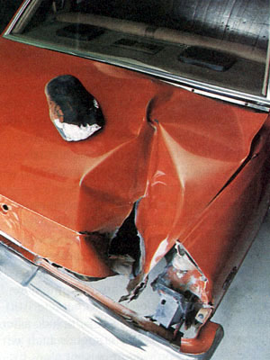
Метеорити
Слід від удару 12-кілограмового метеориту
Близько півночі 24.07.2005 в Чикаго (США) Колбі Наварро працював на компютері. Метеорит розміром ~10 см через стелю попав у принтер і відскочив до стінки (внизу на врізці).

Slide 14
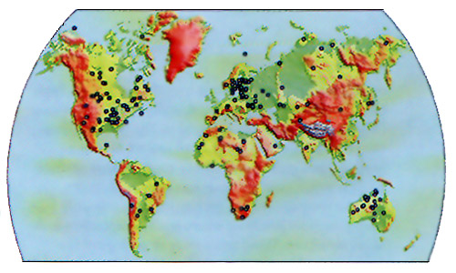
Місцезнаходження основних ударних кратерів - астроблем

Slide 15
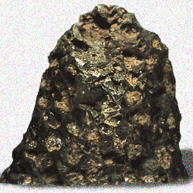
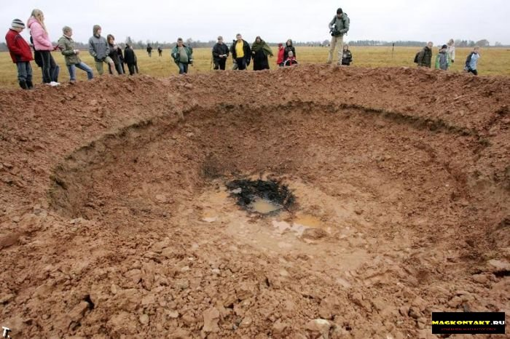
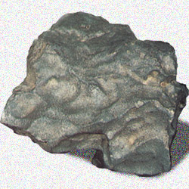
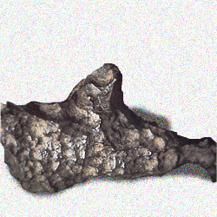
Метеорити
Залізно-кам’яний метеорит
Кам’яний хондрит
Залізний метеорит

Slide 16
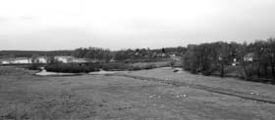
У нас в Україні, у Вінницькій області, 430 млн. років тому в результаті падіння невеликого астероїда близько 100 м у поперечнику утворилося заглиблення, яке мало глибину 700 метрів і діаметр 4 х 10 кілометрів. Нині воно має назву Ільїнецький кратер.
В 1851 р. професор Київського університету К.Феофілактов шукав у цих місцях поклади горючих корисних копалин.
Вчених здивувало те, що мінерали мали незвичайну форму — були ніби сплюснутими під дією величезного тиску. А за кілометр від цього місця на поверхню виходила дуже крихка порода, найвірогідніше, після впливу високої температури.

